Slide 1
Случаи деления вида 80:20
Закутская Н.Д.
учитель начальных классов
МОУ»Красногороденская оош»

Slide 2
Разминочка
В книге 56 страниц. Коля читал каждый день по 8 страниц. За сколько дней он прочитал эту книгу?
В одной книге 9 страниц. Это в 3 раза меньше, чем в другой. Сколько страниц во второй книге?
В одной книге 40 страниц, а в другой в 5 раз меньше. Сколько страниц в двух книгах?

Slide 3
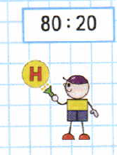
17 января.
Классная работа.
2 0 8 0 2 0 8 0 2 0 8 0…

Slide 4
При делении двузначного числа, оканчивающегося нулем, на двузначное число, оканчивающееся нулем, можно выразить их в десятках и разделить как однозначные числа

Slide 5
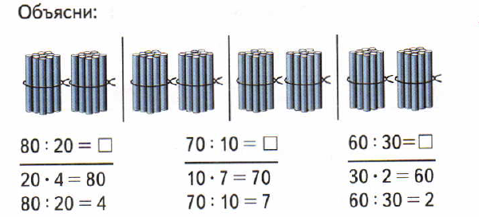

Slide 6
Примеры №2.

Slide 12
Д.З. Уч.с.5 №7

Slide 13
Скачано с www.znanio.ru

